Slide 1

Особистий реєстр з
управління конфліктами

Slide 2
Приклад та метод розв’язання внутрішньоособового конфлікту
Маємо ситуацію:
Я відпочиваю від тяжкого робочого дня,мама просить сходити в магазин по хліб , але я не хочу.
Шляхи вирішення:
Все ж таки піти в магазин, але купити ще собі солодощів
Не піти, схиляючись на втому
Пообіцяти, що піду і заснути

Slide 3


Slide 4
Приклад та метод розв’язання конфлікту між особою та групою
Маємо ситуацію:
Я сижу в автобусі. В транспорт заходить 60-річна жінка. Я не звільнив місце для неї. Народ в автобусі обурюється і починає кричати, щоб я піднявся.
Шляхи вирішення:
Встати і виправдатись, що не побачив її
Продовжувати сидіти , нічого не говорячи
Починати сваритися і казати що я мав напружений день.

Slide 5
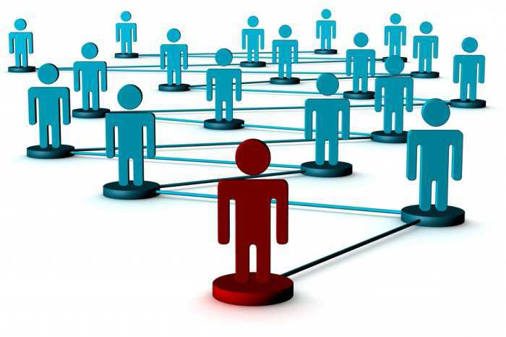

Slide 6
Приклад та позитивні результати функціонального конфлікту
Маємо ситуацію:
Викладач застосовує на своїй лекції незвичайні та цікаві способи викладення матеріалу.
Позитивні результати:
Студенти отримують задоволення від лекції
Студенти отримують багато знань
Покращуються стосунки між викладачем та студентами

Slide 7
Приклад та негативні результати дисфункціонального конфлікту
Маємо ситуацію:
Викладач дуже погано викладає матеріал, і не відповідає на запитання. А іноді й не відвідує лекції.
Негативні результати:
У студентів послаблюється стимул до праці
У студентів погіршується настрій
Студенти ненавидять викладача

Slide 8
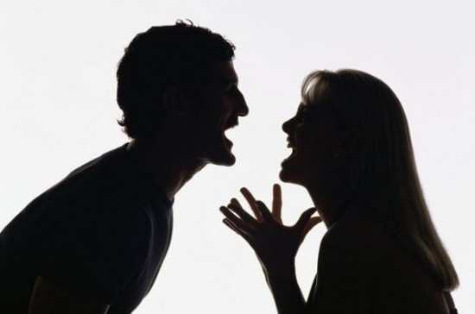

Slide 9
Щоб усунути негативних результатів потрібно:
Докладно вивчати матеріал самому
Бути делікатним з викладачем
Не попадатись під «гарячу руку»

Slide 10
Використовувані методи управління стресами:
Роз’яснення суті і наслідків можливих змін у середовищі
Прийняття певних рішень
Змога говорити «Ні»
Налагодження стосунків з особами
Реальне бачення своїх можливостей
Відстоювання своєї думки

